Slide 1

Evropa hospodářství
Romana Zabořilová
ZŠ Jenišovice
VY_32_INOVACE_010

Slide 2
Hospodářství
Hospodářství Evropy
Po druhé světové válce byla Evropa rozdělena na dvě sféry vlivu – vliv USA a SSSR.
Státy západní Evropy (vliv USA) směřovaly k rychlé obnově ekonomiky a k tržnímu hospodářství – zvyšovala se produkce, zaváděly se nové technologie, rostl obchod a služby.
Státy východní Evropy (pod vlivem SSSR) zavedly centrálně řízenou ekonomiku. Začaly se zaměřovat na těžký průmysl a zbrojařství. K obchodu docházelo převážně v rámci RVHP. Státy ztrácely konkurenceschopnost. V 90. letech po pádu komunismu dochází k obratu k tržní ekonomice a postupnému růstu ekonomik.

Slide 3
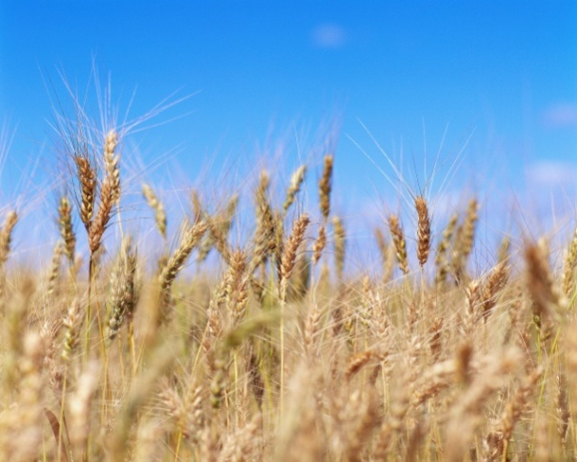
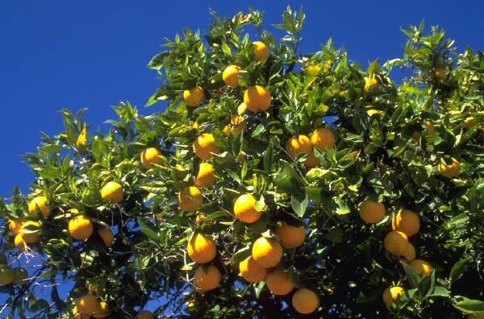
Podmínky
Evropa –
mírné podnebné pásmo
vhodné podmínky pro zemědělství
hospodářsky nejvyspělejší světadíl

Slide 4
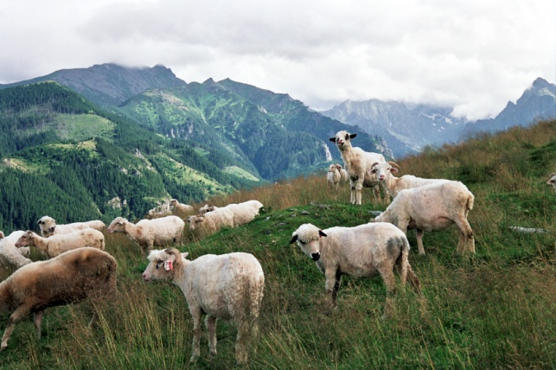
Zemědělství
Zemědělství většiny zemí Evropy je na vysoké úrovni. Vyznačuje se vysokou intenzitou, mechanizací a chemizací.
Jako celek vyniká v pěstování obilovin, brambor, cukrovky a vinné révy.
Vyspělá je živočišná výroba a dřevozpracující průmysl.
Evropské zemědělství můžeme dělit do několika typů:
Středomořský (jih Evropy)
Mlékárenský (Severní Evropa a Británie)
Alpský, Smíšený (Střední Evropa, část Itálie, Francie)
Rostlinný (východní Evropa)
Pastevecký (Sever Skandinávie)
Notes:
kliparty

Slide 5
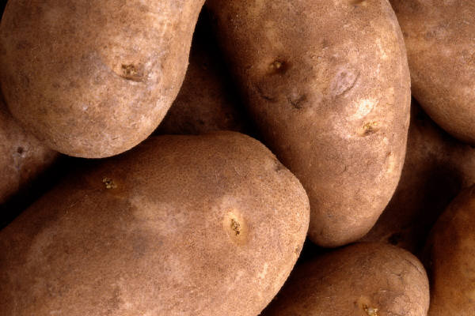
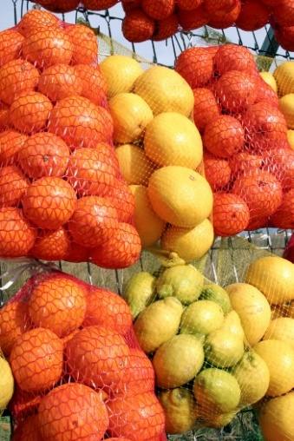
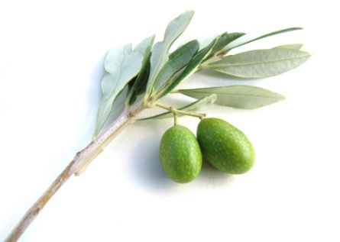
Zemědělství rostliny
Nejrozšířenějšími plodinami jsou: ( v mírném pásu)
    obilniny
    brambory
    řepa cukrovka
    ovoce a zelenina
    ( v subtropickém pásu)
    citrusové plody
    olivy
    tabák
Notes:
http://cs.wikipedia.org/wiki/N%C3%A1bo%C5%BEenstv%C3%AD_v_Evrop%C4%9B

Slide 6
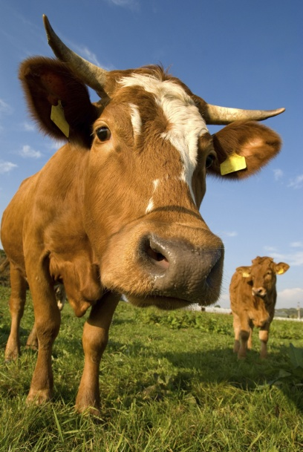
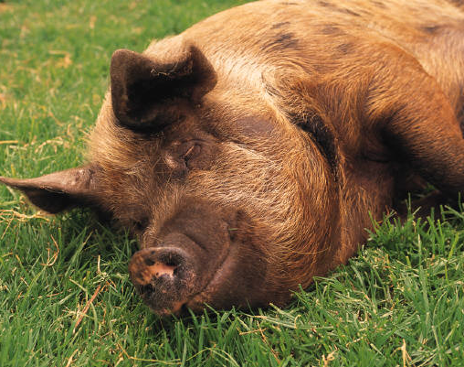
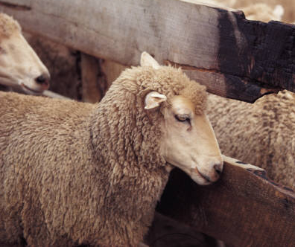
Zemědělství živočichové
V severských zemích je nejdůležitějším domácím zvířetem sob. Pro Francii a Alpské oblasti je to skot. Na Britských ostrovech se chovají ovce. Střední Evropa dává přednost chovu prasat. Na Balkáně najdeme osly, ve Středomoří se chovají kozy. Evropa Východní nemá příliš intenzivní chov, najdeme zde spíše malá hospodářství s různými domácími zvířaty. Chov drůbeže je rozšířen po celém kontinentě, rybolov prakticky také. Dříve velmi rozšířený chov koní se nyní omezuje především na koně závodní (Velká Británie) či něčím výjimečné (ČR Kladruby). Chov včel je v poslední době ohrožen nemocemi a škůdci. Klesá i chov králíků. Lov divokých zvířat je omezen (zajíci), spíše se využívá chov v oborách (daňci). Úspěšně se zavádí chov exotických zvířat např. pštrosů. Evropané jsou hrdí na své vyhlášené chovy (např. český kapr).
Notes:
kliparty

Slide 7


Průmysl
1/3 veškeré průmyslové výroby světa pochází z Evropy.
Rozvinuta jsou všechna průmyslová odvětví.
Dynamicky se rozvíjí energetika, moderní technologie a chemie.
Evropa je také značným producentem i konzumentem energie.
Více jak 60% energie vyrábí tepelné elektrárny, jaderné 28%, vodní 10%.
Hutnictví Evropy pokrývá 1/3 světové produkce. (Německo, Itálie, Ukrajina a Rusko)
Ve strojírenství má významné postavení automobilismus (Peugeot, Citroen, Seat, BMW, SAAB, Volvo, Volkswagen, Škoda, Renault, Man, Iveco…).
Dále elektronický a elektrotechnický sektor (Itálie, Francie – Thomson, Nizozemí – Philips, Finsko – Nokia). Většina podniků se nachází v rozvojových osách. Významným podnikem je francouzský Airbus - letecký průmysl.
V chemickém průmyslu je důležitá výroba plastů, vláken, kaučuku a zpracování ropy – petrochemie a farmaceutický průmysl. Velmocí je Německo. Spotřební průmysl (textilní, obuvnický aj.) se orientuje na výrobky vysoké kvality vzhledem k zaplavenosti trhu levným dovozem z Asie. Vyspělým je také potravinářský průmysl – na světové produkci se podílí 50%. Dřevozpracující pr. - nábytkářství– Skandinávie, Itálie
Notes:
kliparty

Slide 8
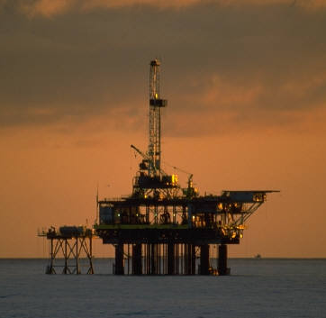
Nerostné suroviny
Nerostné suroviny nestačí pokrýt spotřebu Evropy a tak se musí dovážet.
Uhlí - Rusko a Ukrajina, Polsko, Ostravsko, německém Porúří, v severní Francii a ve Velké Británii.
Ropa a zemní plyn Těží se nyní nejvíce z mělkého šelfu v Severním
moři. Dále je těžba i v Rusku a Rumunsku, v ČR na Břeclavsku. Evropské země musí ropu dovážet.
Železná ruda – Rusko, Ukrajina, nejkvalitnější – Švédsko
Barevné kovy - Bauxit se těží v Maďarsku. Významná ložiska rtutí jsou ve Španělsku. Olovo, zinek, mangan a měď se těží ve Středomoří a ve Skandinávii.
Drahé kovy – ložiska zlata a stříbra byla v minulosti vyčerpána.
Světovými unikáty můžeme nazvat české granáty (Kozákov), či jantar (Polsko a Pobaltí).
Notes:
kliparty

Slide 9
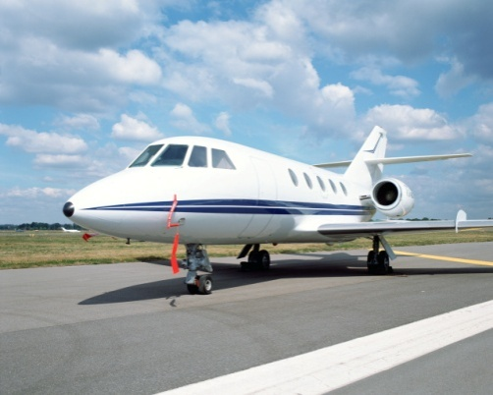
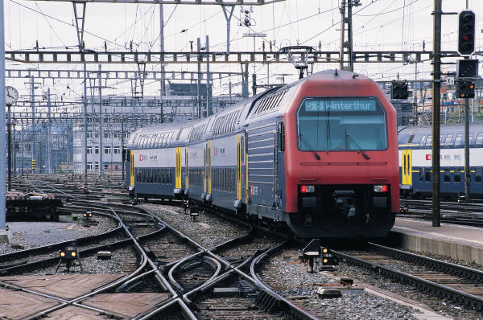
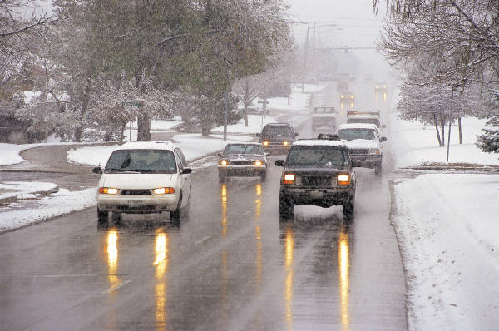

Služby
Doprava je na vysoké úrovni - letecká, železniční, silniční + námořní
Ve službách pracuje většina obyvatel. Vysoká úroveň zdravotnictví, velký podíl osob s vysokoškolským vzděláním.
Notes:
kliparty

Slide 10
Zdroje obrázků
Obrázky – z klipartů

